Slide 1
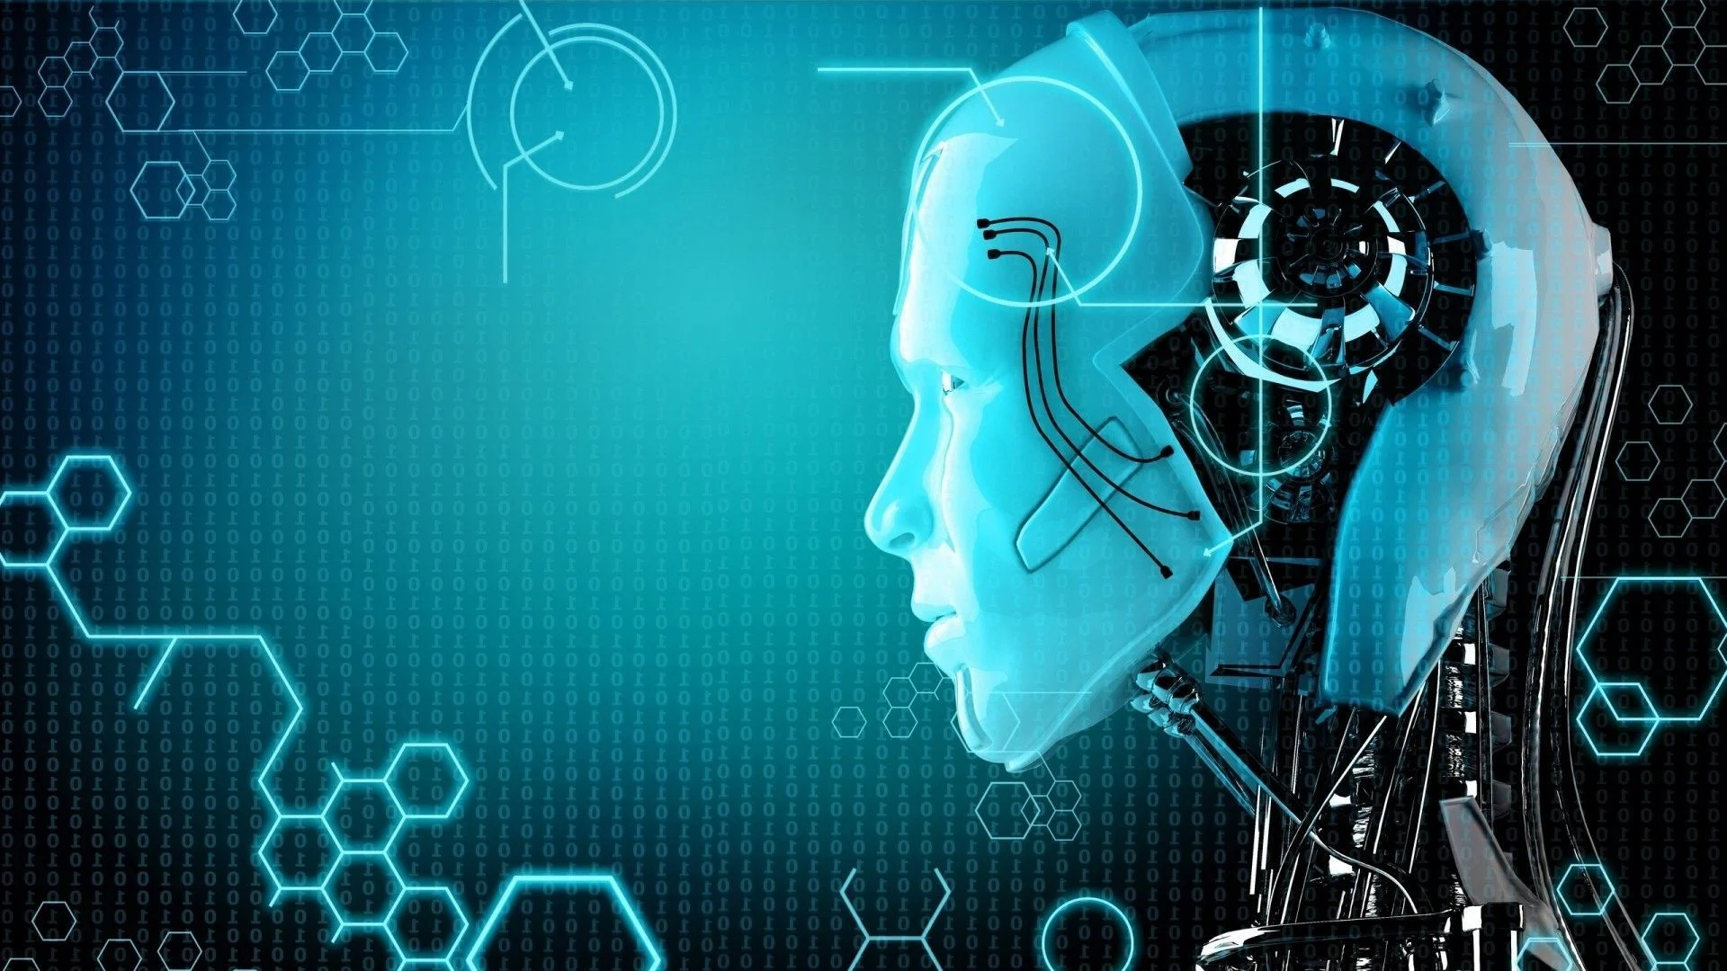
AI for all
Semi-supervised learning:
3 نوع من انواع تعلم الالة
مزيج من supervised & unsupervised learning
يستخدم جزء قليل من (20%) labeled data
وجزء كبير من (80%) unlabeled data
تاخذ مميزات من التعلم باشراف والتعلم بدون اشراف.

Slide 2
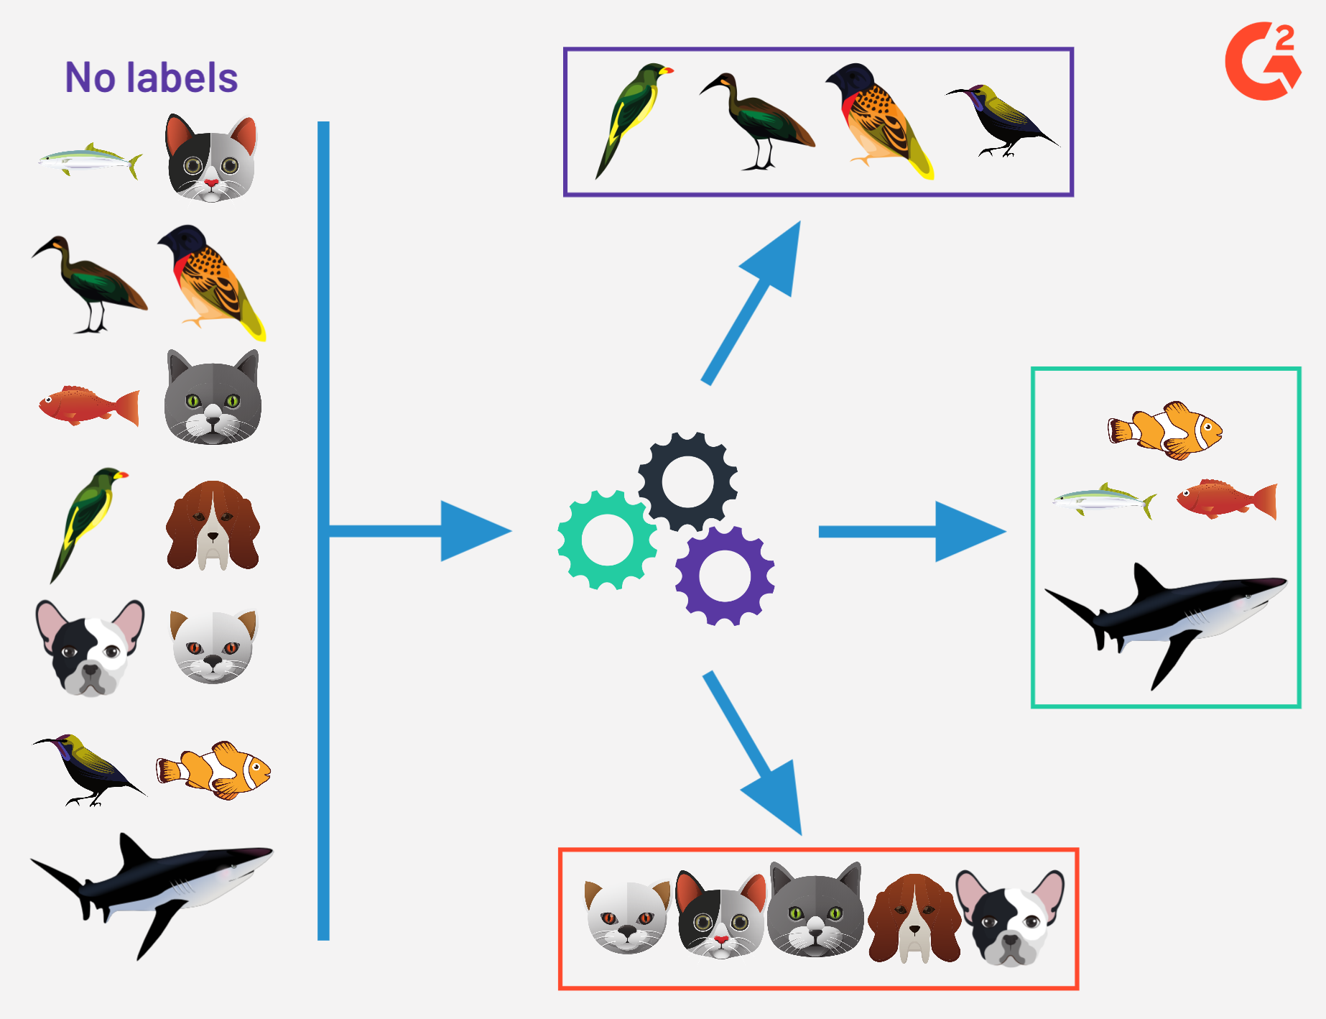
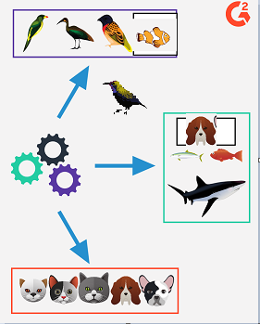
AI for all
How Semi-supervised learning works ?
Cluster
Algorithm
Unlabeled data
partially developed model
pseudo-labeled data
Sample labeled data

Slide 3
AI for all
Semi-supervised learning Examples :
-Speech analysis ( تحليل الكلام (بيتكلم عن فلوس و نمو يبقي يتكلم علي الاقتصاد
-Internet Content Classification (لتصنيف مدى ملاءمة صفحة الويب لاستعلام معين.)
حتي خوارزمية بحث جوجل تستخدمها
-Protein Sequence Classification
(لان خيوط الحمض النووي عادةً ما تكون كبيرة الحجم)

